Slide 1
On the Sentence Embeddings from Pre-trained Language Models
EMNLP，2020
ByteDance AI Lab，CMU
Paper: https://arxiv.org/abs/2011.05864
Code: https://github.com/ bohanli/BERT-flow

Slide 2
目录
背景介绍
Understanding the Sentence Embedding Space of BERT
BERT-folw介绍
实验分析
总结

Slide 3
目录
背景介绍
Understanding the Sentence Embedding Space of BERT
BERT-folw介绍
实验分析
总结

Slide 4
背景介绍
问题提出：
未经过微调的BERT在文本相似度计算任务上效果并不好，是因为BERT训练出的句向量包含的语言信息太少，还是句向量中的语义信息难以被直接利用？
如果BERT句向量已经包含了足够多的语义信息，如何在无监督的情况下充分利用？
论文贡献：
BERT句向量空间在语义上是非平滑的，甚至在空间中的某些地方并不能表征语义，这也导致了其中蕴含的语义信息不能够通过简单的点积或余弦相似度直接利用
针对以上问题，作者提出通过规范化流(normalizing flows)将BERT句向量分布可逆的映射为平滑的、各向同性的高斯分布
Notes:
我们发现BERT总是会引起句子的非平滑各向异性语义空间，这会损害其语义相似性的表现。

Slide 5
目录
背景介绍
Understanding the Sentence Embedding Space of BERT
BERT-folw介绍
实验分析
总结

Slide 6
Understanding the Sentence Embedding Space of BERT
解释语义相似度和BERT预训练目标的联系
解释BERT句向量做语义相似度计算效果不佳的原因

Slide 7
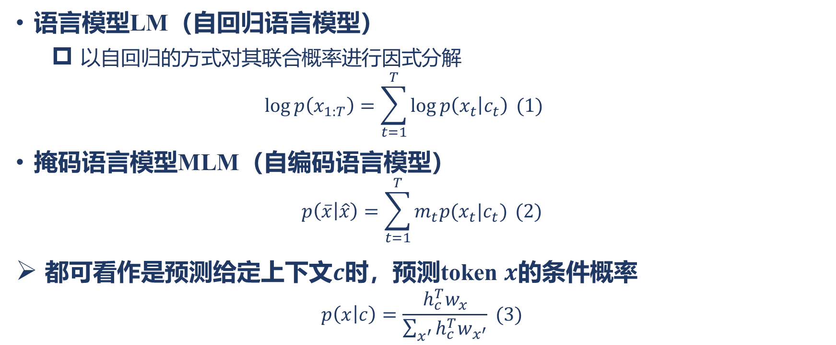
语义相似度和BERT预训练目标的联系
语言模型LM（自回归语言模型）
以自回归的方式对其联合概率进行因式分解
$$\log{p\left(x_{1:T}\right)=\sum_{t=1}^{T}{\log{p\left(x_{t} | c_{t}\right)}}} (1)$$
掩码语言模型MLM（自编码语言模型）
$$p\left(\overline{x} | \hat{x}\right)=\sum_{t=1}^{T}{m_{t}p(x_{t}|c_{t})} (2)$$
都可看作是预测给定上下文$c$时，预测token $x$的条件概率
$$p\left(x | c\right)=\frac{h_{c}^{T}w_{x}}{\sum_{x^{′}}{h_{c}^{T}w_{x^{′}}}} (3)$$

Slide 8
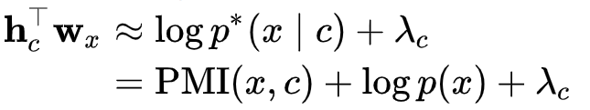
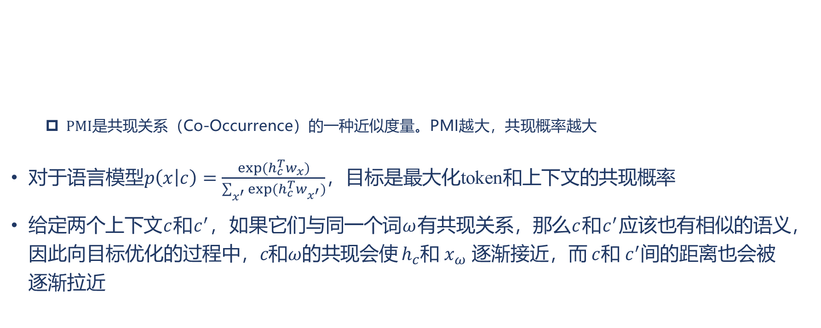
语义相似度和BERT预训练目标的联系
$PMI$是共现关系（Co-Occurrence）的一种近似度量。PMI越大，共现概率越大
对于语言模型$p\left(x | c\right)=\frac{exp⁡(h_{c}^{T}w_{x})}{\sum_{x^{′}}{exp⁡(h_{c}^{T}w_{x^{′}})}}$，目标是最大化token和上下文的共现概率
给定两个上下文$c$和$c^{′}，$如果它们与同一个词$ω$有共现关系，那么$c$和$c^{′}$应该也有相似的语义，因此向目标优化的过程中，$c和ω$的共现会使 $h_{c}$和 $x_{ω}$ 逐渐接近，而 $c$和 $c^{′}$间的距离也会被逐渐拉近
Notes:
Breaking the softmax bottleneck: A high-rank rnn language model.简单来说，语言模型的训练过程就是不断调整每个句子在空间中的位置的过程。更高层次的上下文与上下文间的共现关系也会在预训练的过程中得到推理和传播，而上下文embedding之间的隐含交互作用也会由高阶的共现关系产生。

Slide 9
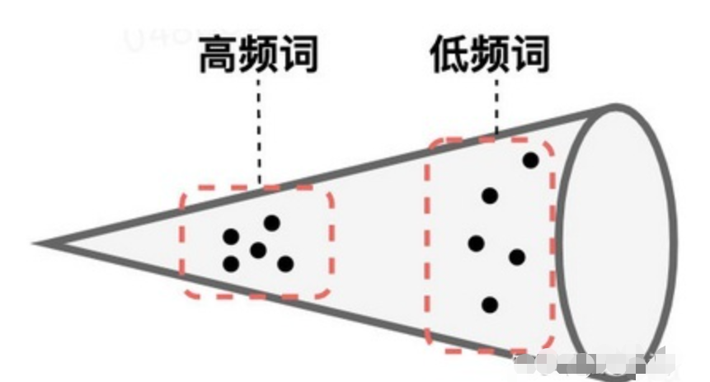
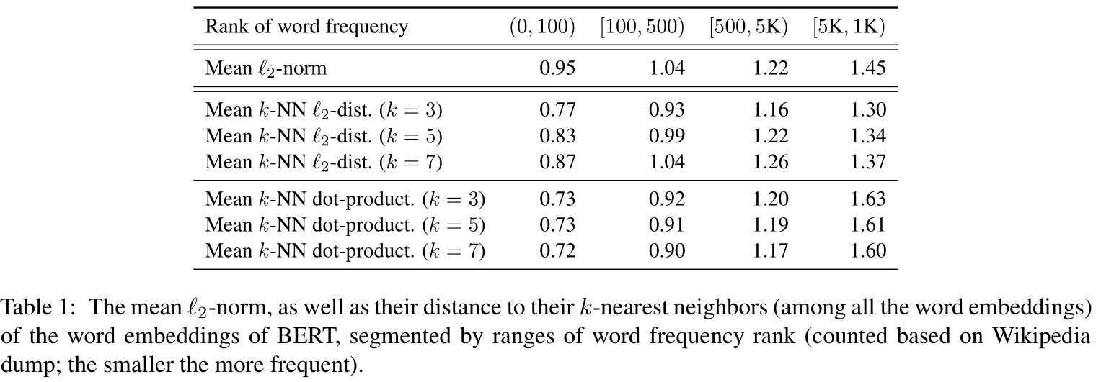
BERT句向量做语义相似度计算
图1. 各向异性
验证BERT词向量分布是否和词频相关
BERT句向量空间是语义不平滑的：BERT句向量空间是各向异性的，即高频词分布较密集且更靠近原点，低频词分布较稀疏且离原点相对较远
高频词和低频词的空间分布特性，导致了相似度计算时相似度过高或过低的问题
Notes:
以词向量作为探讨对象，因为词向量和句向量共享相同的embedding space，因此句向量表现出来的性质，在词向量上也是相同的
低频词的词向量分布较稀疏，造成它们周围存在较多的“空洞”，所谓的“空洞”即几乎不能表征语义或者说在进行语义表征时，该部分空间的语义是不明确的
句子级：如果两个句子都是由高频词组成，那么它们存在共现词时，相似度可能会很高，而如果都是由低频词组成时，得到的相似度则可能会相对较低；
单词级：假设两个词在语义上是等价的，但是它们的词频差异导致了它们空间上的距离偏差，这时词向量的距离就不能很好的表征语义相关度。

Slide 10
目录
背景介绍
Understanding the Sentence Embedding Space of BERT
BERT-folw介绍
实验分析
总结

Slide 11
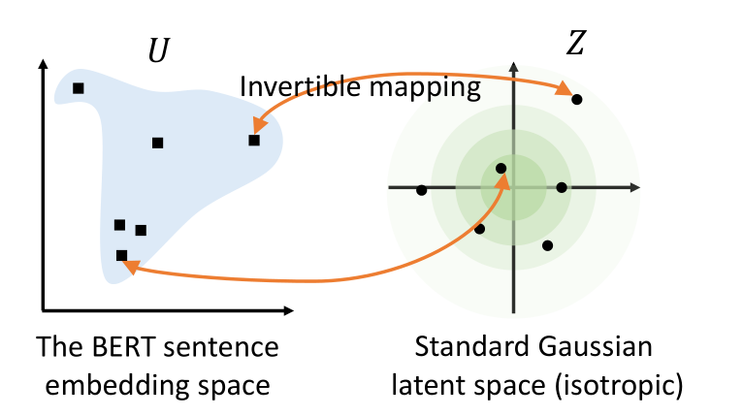
BERT-folw
为了解决BERT句向量分布不平滑问题，作者提出利用标准化流(Normalizing Flows)将BERT句向量分布变换为一个光滑的、各向同性的标准高斯分布。如下图:
动机：
标准高斯分布是各向同性的，在传统的词嵌入方法中，研究表明词向量矩阵的前面几个奇异值通常和高频词高度相关，通过将嵌入分布变换到各向同性的分布上，奇异值就可以被压缩
标准高斯分布是凸的，或者说是没有"空洞"，因此语义分布更为光滑

Slide 12
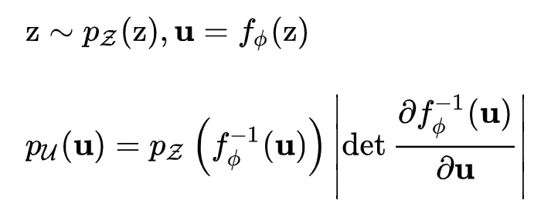
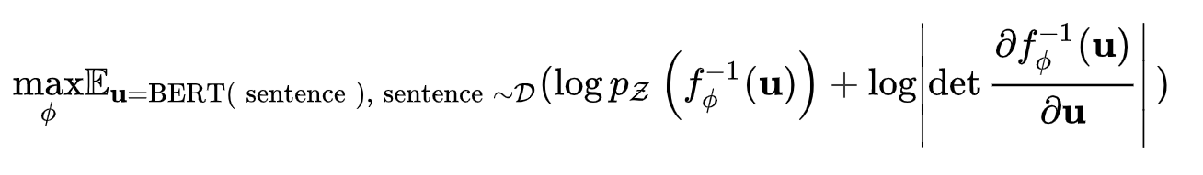
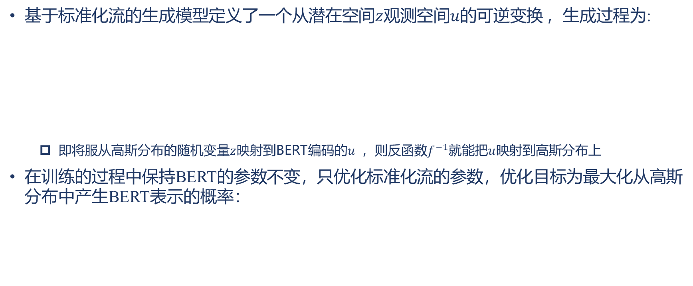
Flow-based Generative Model
基于标准化流的生成模型定义了一个从潜在空间$z$观测空间$u$的可逆变换 ，生成过程为:
即将服从高斯分布的随机变量$z$映射到BERT编码的$u$ ，则反函数$f^{−1}$就能把$u$映射到高斯分布上
在训练的过程中保持BERT的参数不变，只优化标准化流的参数，优化目标为最大化从高斯分布中产生BERT表示的概率：

Slide 13
目录
背景介绍
Understanding the Sentence Embedding Space of BERT
BERT-folw介绍
实验分析
总结

Slide 14
实验分析
测试集：
STS-B，SICK-R，STS tasks 2012-2016的测试集上进行模型评估
评估方法：
首先使用句子编码器得到句向量，然后计算句向量对的cosine相似度作为语义相似度的预测值，最后计算预测相似度和人工标注相似度的Spearman秩相关系数

Slide 15
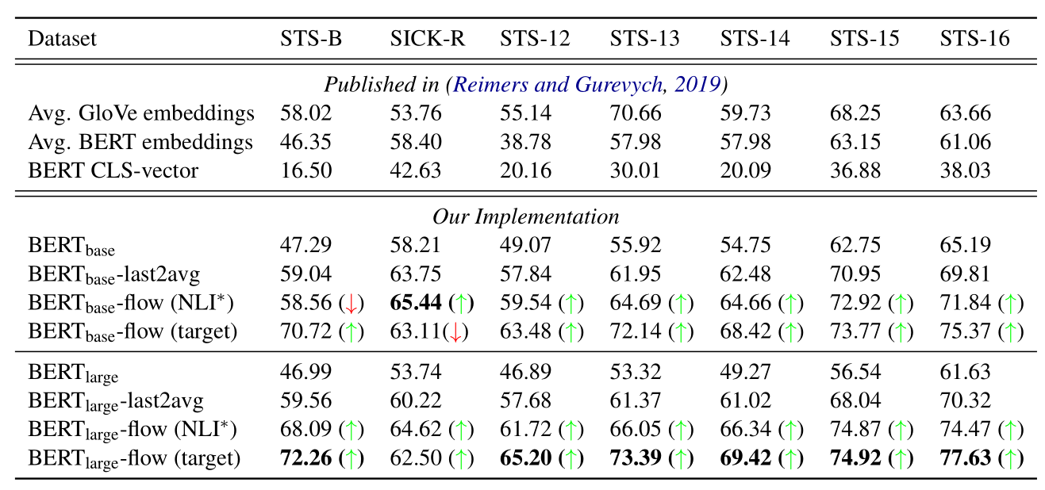
无监督实验Unsupervised Training
固定BERT参数，训练flow部分参数
相对于BERT有显著提高
在目标数据集上训练flow(BERT-flow(target))比在NLI数据集上训练flow(BERT-flow(NLI*))要好不少，除了SICK-R数据集
＊flow(target)：在整个目标数据集上(train+val+test)训练flow
＊flow(NLI)：在SNLI和MNLI数据集上训练flow

Slide 16
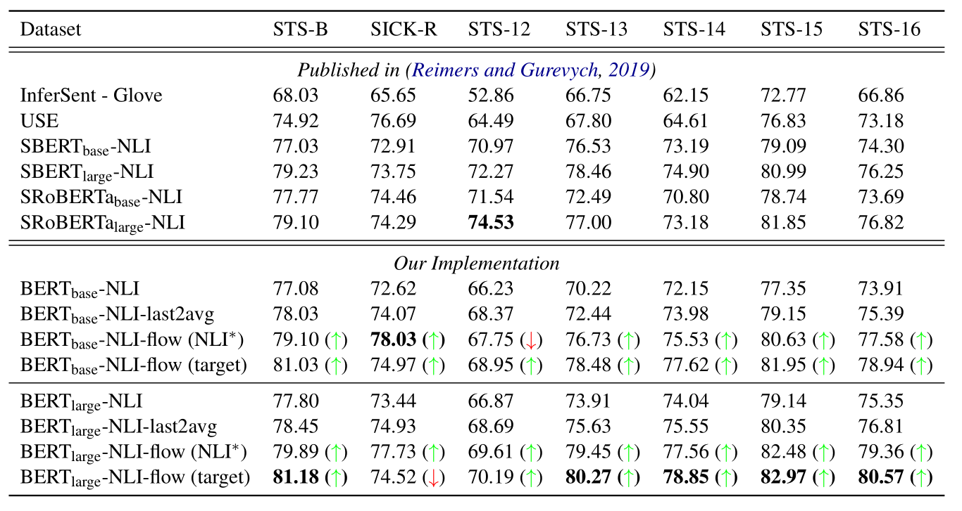
有监督实验Supervised Training
首先以SBERT的训练方式在相同的数据集上微调了BERT部分(BERT-NLI)，然后再无监督地微调flow部分
相对于SBERT有显著提高
＊flow(target)：在整个目标数据集上(train+val+test)训练flow
＊flow(NLI)：在SNLI和MNLI数据集上训练flow

Slide 17
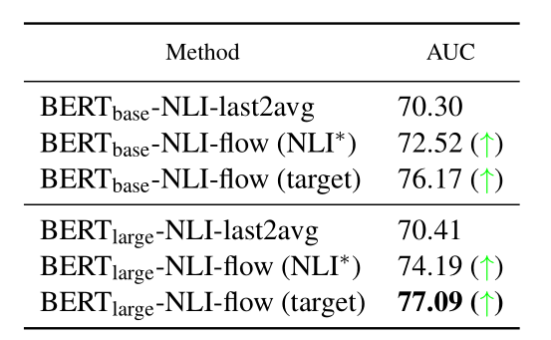
无监督QA实验
数据集：QNLI数据集
结论：flow的引入能够较大幅度地提高模型表现相对于BERT有显著提高

Slide 18
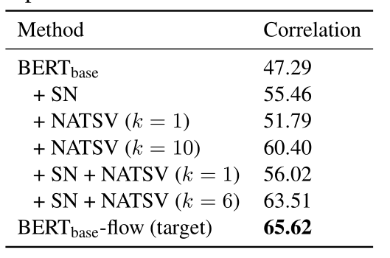
对比其他词嵌入基准
对比之前的一些方法：
对句向量做标准化(SN)
归零前 k 个奇异向量 (NATSV)
结论：实验结果表明作者的flow是最先进的方法，虽然NATSV可以缓解各向异性的问题，但粗暴地丢弃前 k 个奇异向量会导致语义信息的部分丢失，而flow的操作是无损的。

Slide 19
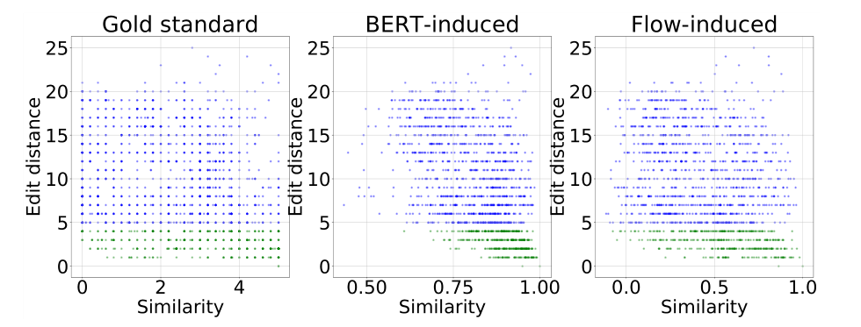

语义相似度与编辑距离关系
作者将编辑距离(edit distance)作为文本词汇相似度的度量，然后分别计算了人类标注的语义相似度、BERT语义相似度、BERT-flow语义相似度和词汇相似度的Spearman相关系数$ρ$
结论：
真实的语义相似度和词汇相似度的相关性很弱
BERT计算的语义相似度和词汇相似度表现出了较强的相关性，尤其是当编辑距离小于4的时候(green)相关性非常强
引入flow之后，上述情况有明显的改善，尤其是当编辑距离小于4的时候改善更明显，

Slide 20
目录
背景介绍
Understanding the Sentence Embedding Space of BERT
BERT-folw介绍
实验分析
总结

Slide 21
总结
flow本来是和VAE，GAN类似，用于生成模型建模的，这里flow用于规整embeling的分布，思想很新，理论解释得通，实验效果也有明显提升
是否可以在其他模型里面也加入标准化流的优秀性质，值得一试

